Slide 1
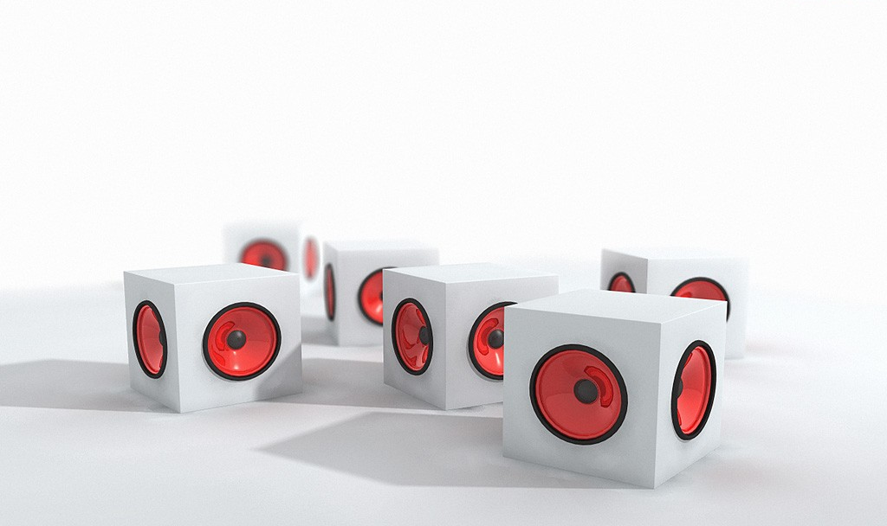
Конкурс
загадок

Slide 2
Влітку медом ласував, досхочу малини мав, а як впав глибокий сніг, позіхнув і спати ліг.
Виберіть правильну відповідь:
Der Tag
Das Brot
Das Schwein
Die Tür
Der Winter
Der Bär

Slide 3
Всім, хто прийдуть, всім, хто вийдуть, вони руку подають.
Виберіть правильну відповідь:
Der Tag
Das Brot
Das Schwein
Die Tür
Der Winter
Der Bär

Slide 4
Стало біло навкруги, я розтрушую сніги.
Виберіть правильну відповідь:
Der Tag
Das Brot
Das Schwein
Die Tür
Der Winter
Der Bär

Slide 5
Перемурзану тварину ти вгадаєш за хвилинку: довге рильце, хвіст гачком, ніс рожевий п’ятачком.
Виберіть правильну відповідь:
Der Tag
Das Brot
Das Schwein
Die Tür
Der Winter
Der Bär

Slide 6
У полі народився, до їжі згодився.
Виберіть правильну відповідь:
Der Tag
Das Brot
Das Schwein
Die Tür
Der Winter
Der Bär

Slide 7
Ввечері вмирає, а вдень оживає.
Виберіть правильну відповідь:
Der Tag
Das Brot
Das Schwein
Die Tür
Der Winter
Der Bär

